Slide 1
Restauratie van het Seminarie Leo XIII
van 1895 tot heden en verder

Slide 2
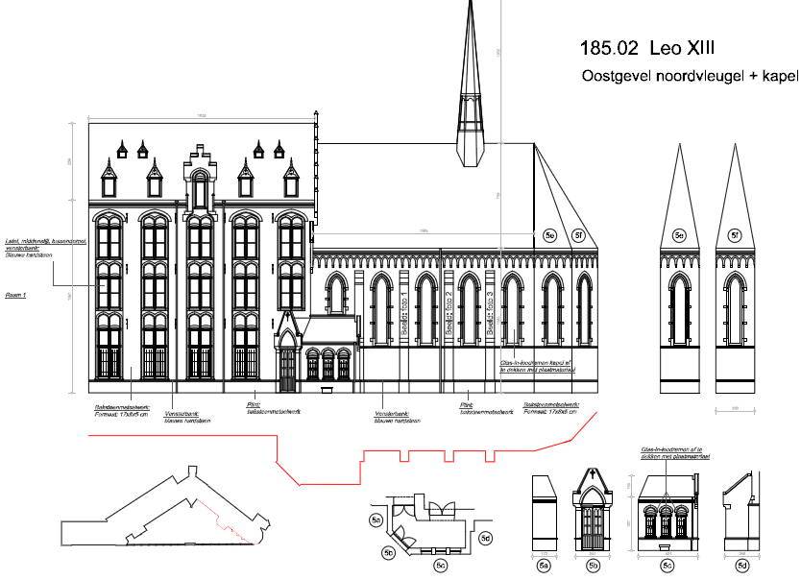
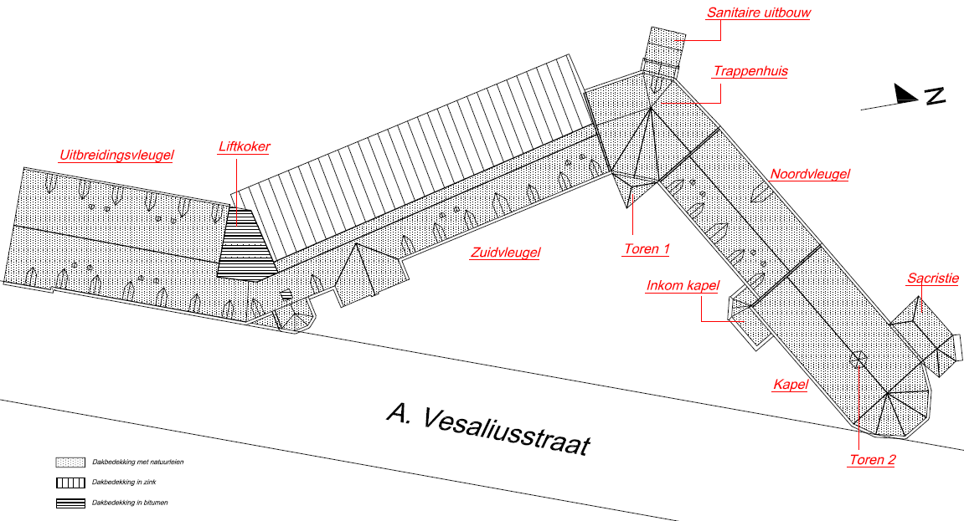
Restauratie Seminarie Leo XIII
Technische Diensten KU Leuven - Divisie Monumenten
Projecteigenaar:
Eric Boucquey
Werfcoördinator:
Robrecht Vanhagendoren

Slide 3
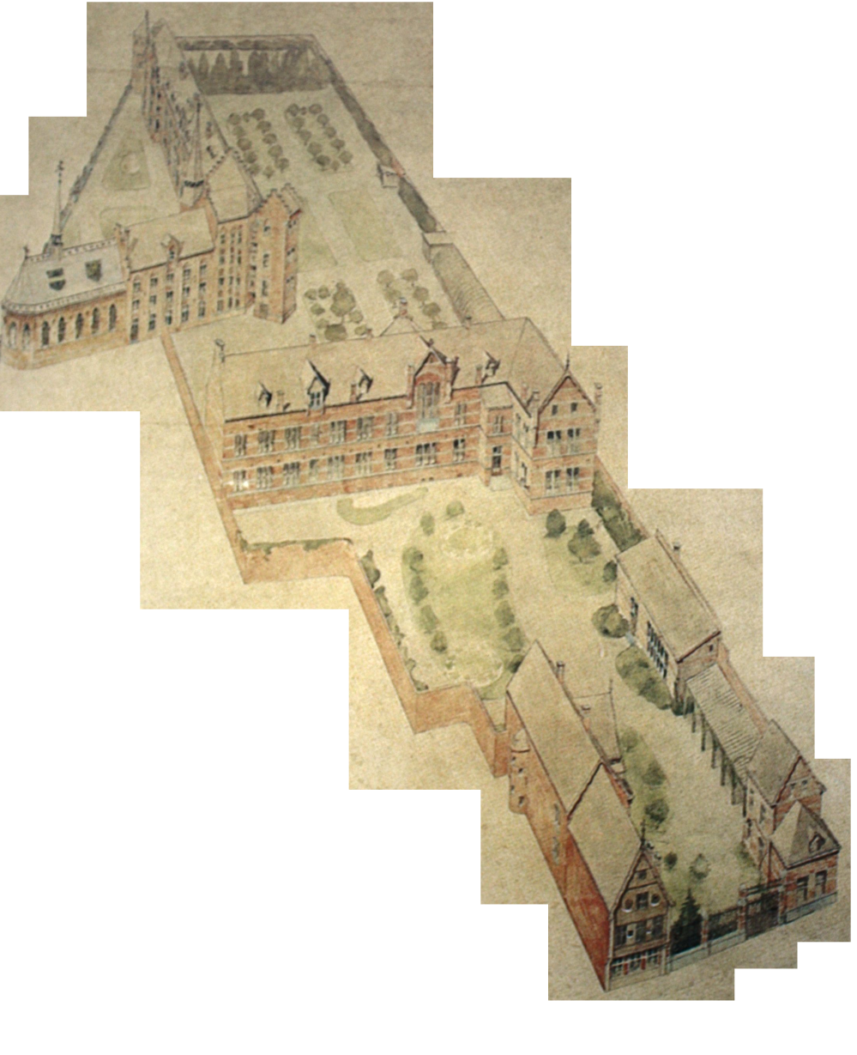
Restauratie Seminarie Leo XIII
Indeling van de site:
Seminarie Leo XIII(1896-1899)
H.I.W. (1895):
- hoofdgebouw
- bibliotheek
- gaanderij
- portierswoning
Annexen Leo XIII
(1899-1908)
Presidentswoning H.I.W. (1893)

Slide 4
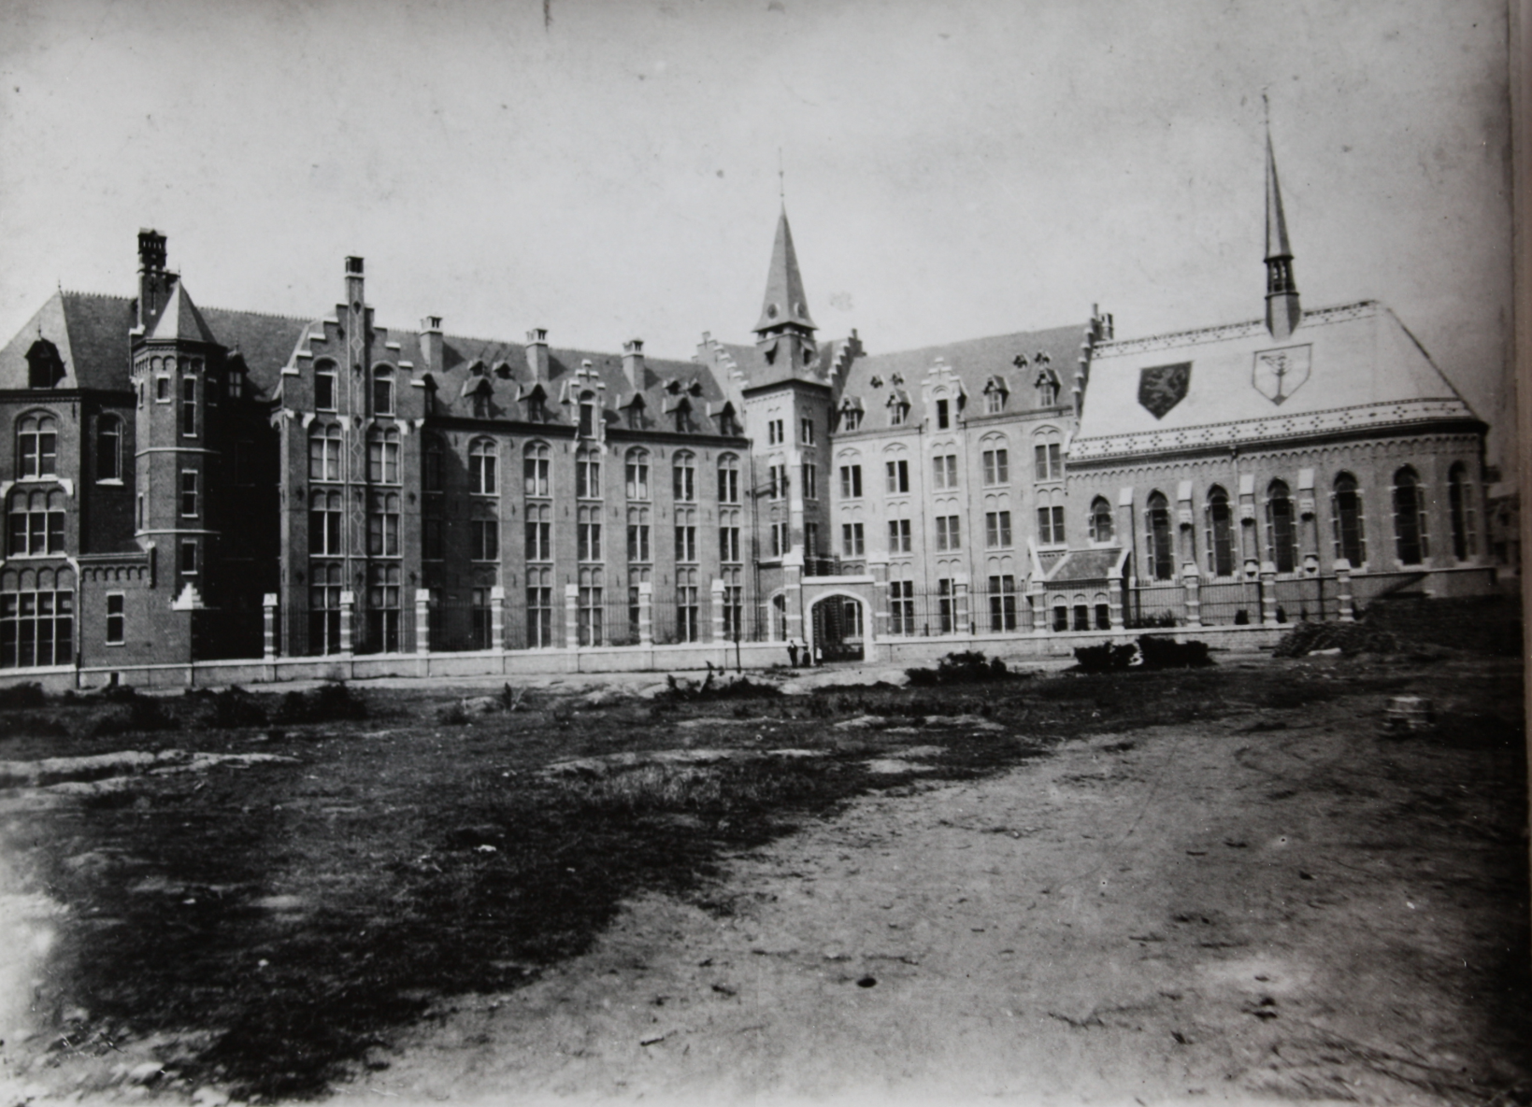
ca. 1900

Slide 5
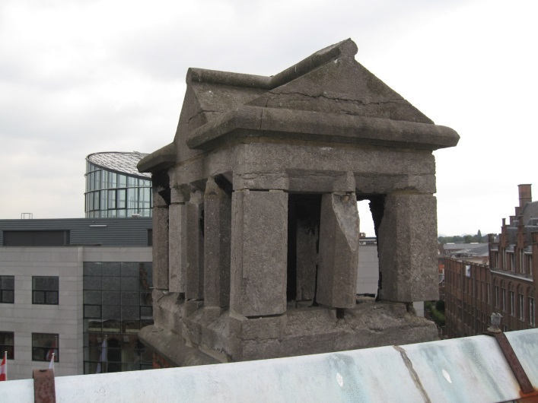
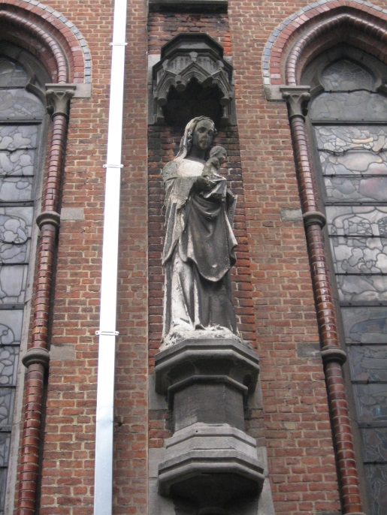
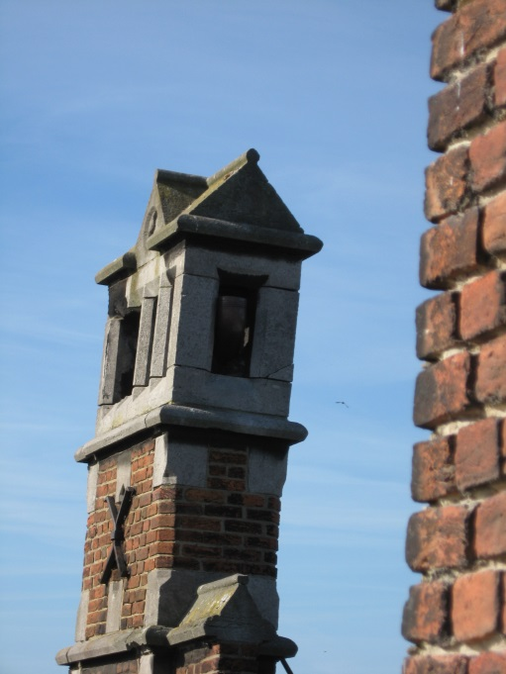
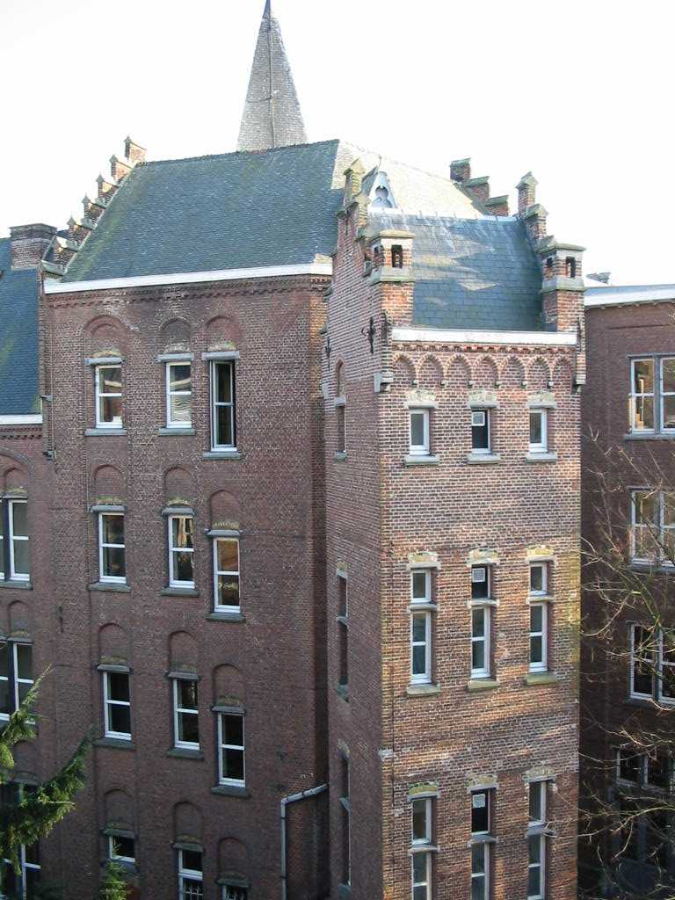
Restauratie Seminarie Leo XIII
Gevelrestauratie:
Gevelreiniging
Herstel voegwerk
Vervangen beschadigde bakstenen
Herstel natuursteen
Hermetsen schoorstenen
Gevelhydrofuge

Slide 6
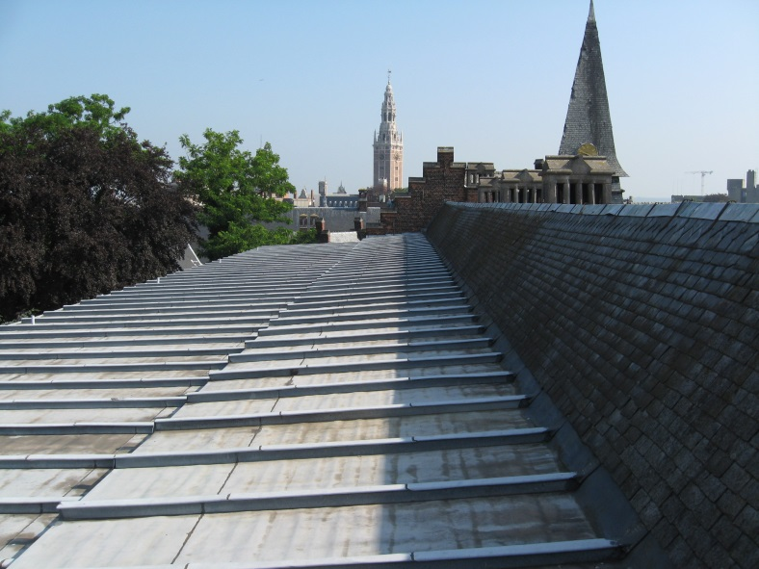
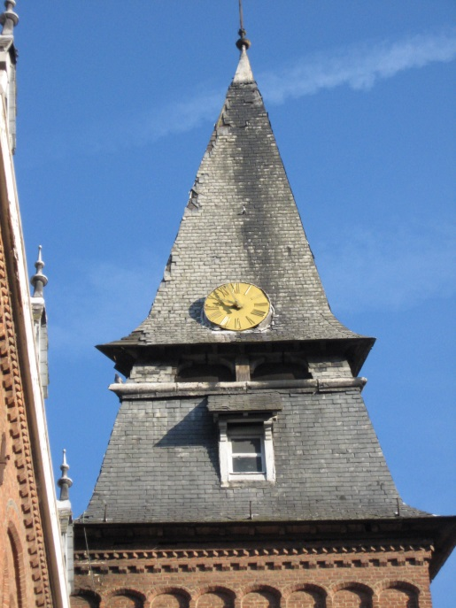
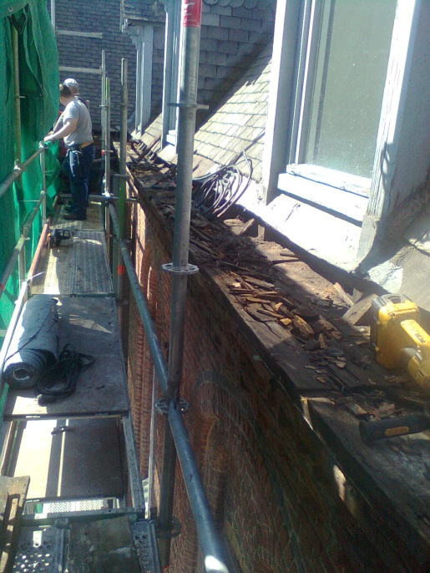
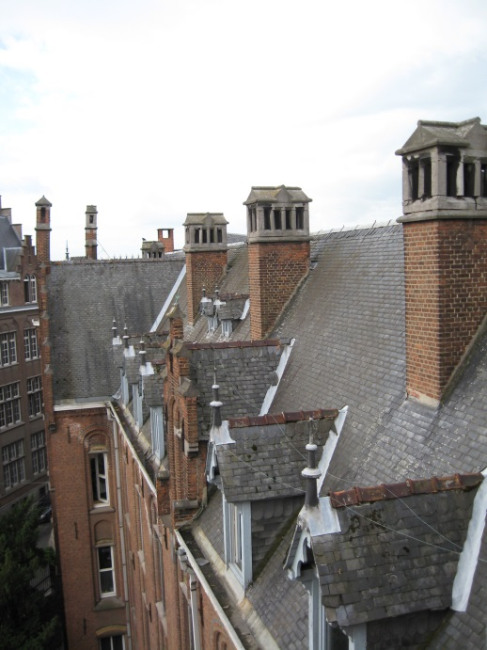
Restauratie Seminarie Leo XIII
Dakwerken:
Vernieuwen leien
Vernieuwen waterdichtingen
Herstel daktimmer en houtbehandeling
Vernieuwen bliksembeveiliging
Herstel smeedwerk

Slide 7
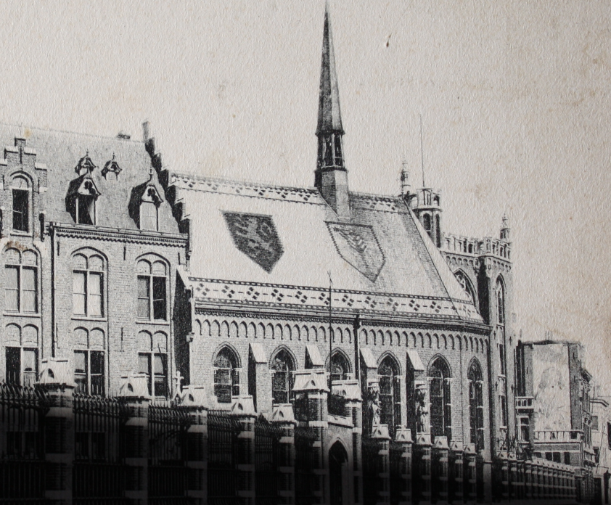
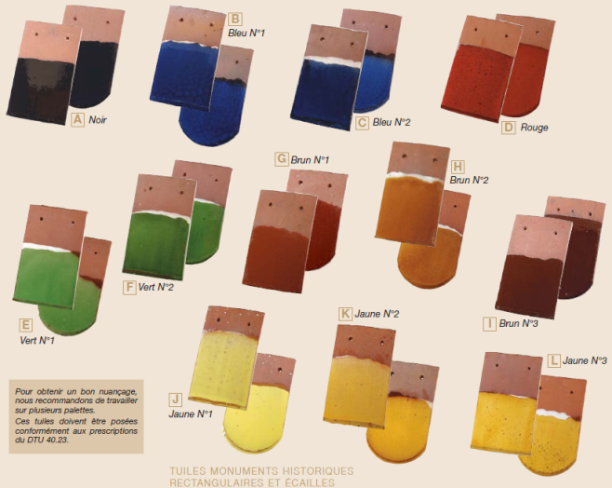
Restauratie Seminarie Leo XIII
Dak OLV-van-de-Rozenkranskapel:
Leien worden vervangen door gekleurde, geglazuurde tegelpannen volgens origineel patroon

Slide 8
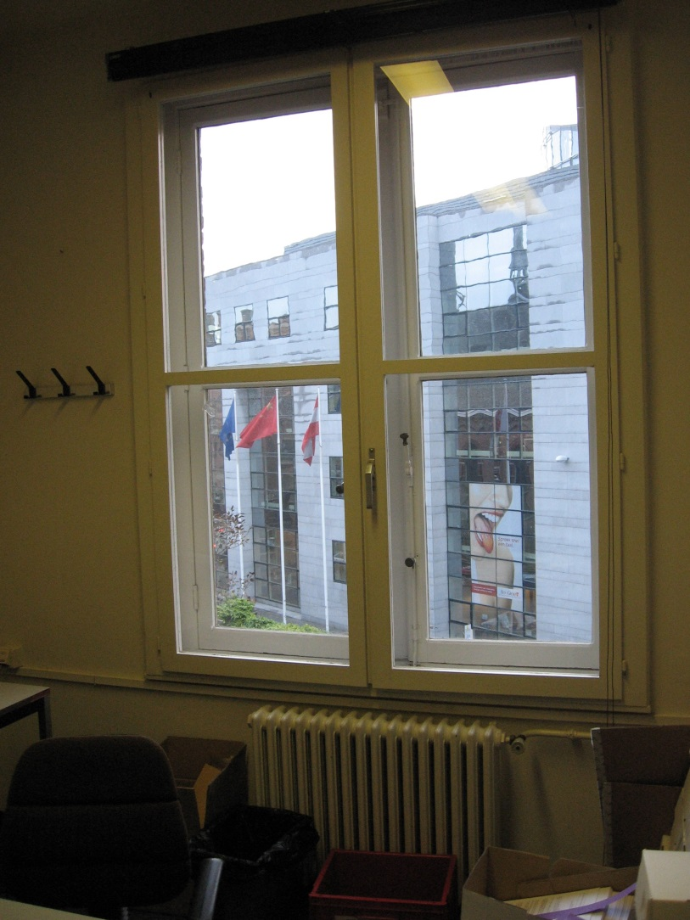
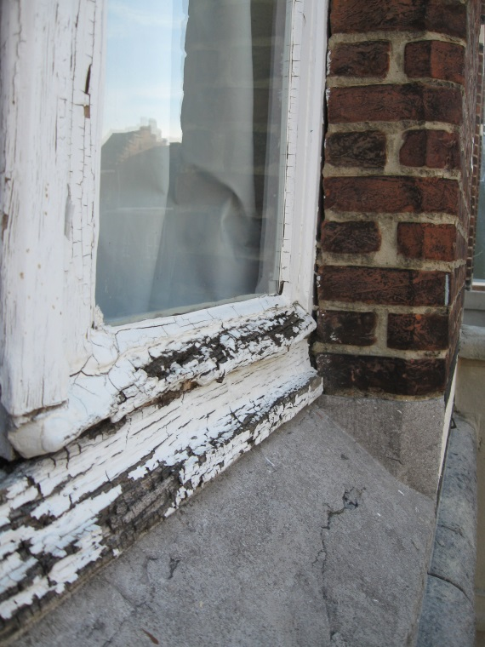
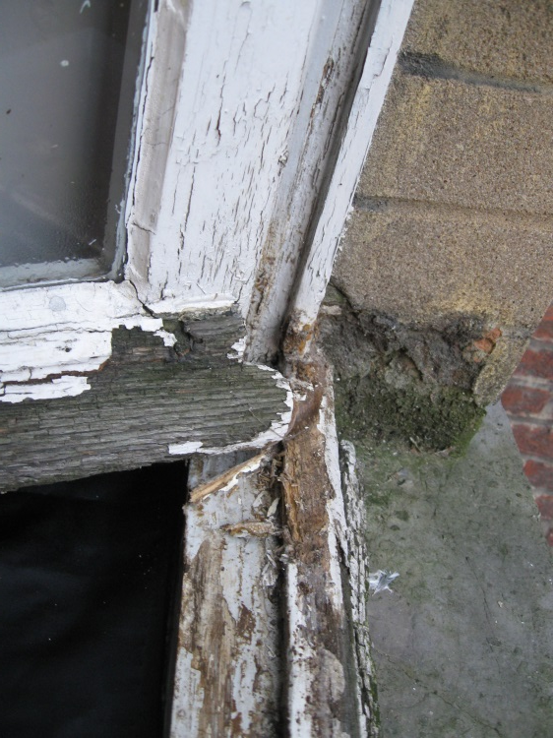
Restauratie Seminarie Leo XIII
Schrijnwerken:
Nazicht en herstel ramen en deuren
Vervangen beschadigd glas
Voorzetramen in alle studentenkamers

Slide 9
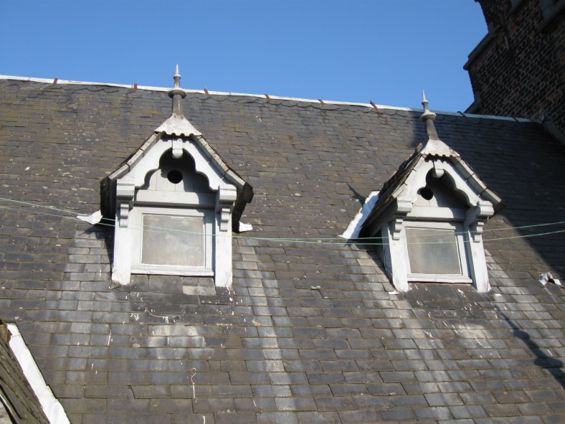
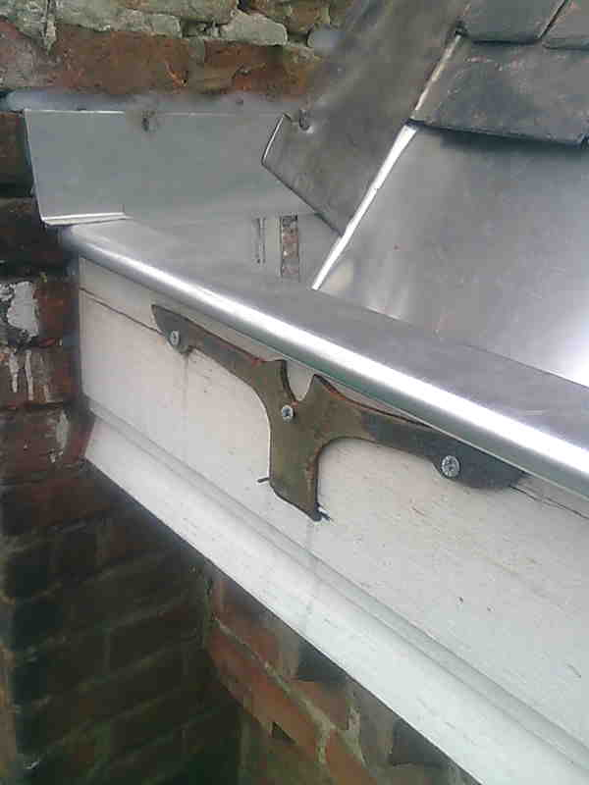
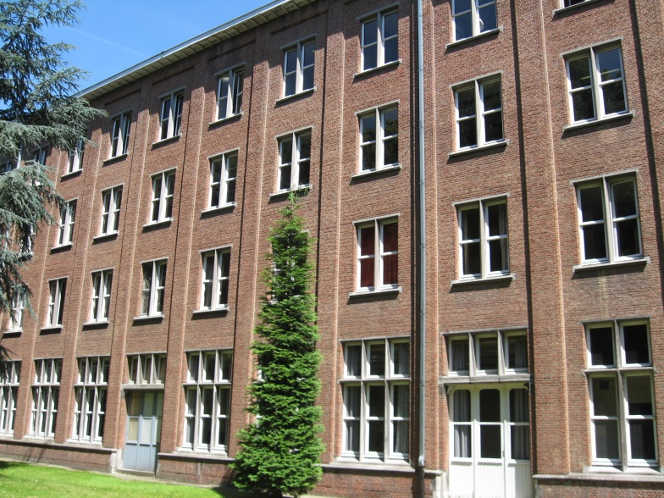
Restauratie Seminarie Leo XIII
Schilderwerken:
Buitenschrijnwerk
Dakgoten en dakkapellen
Metalen elementen

Slide 10
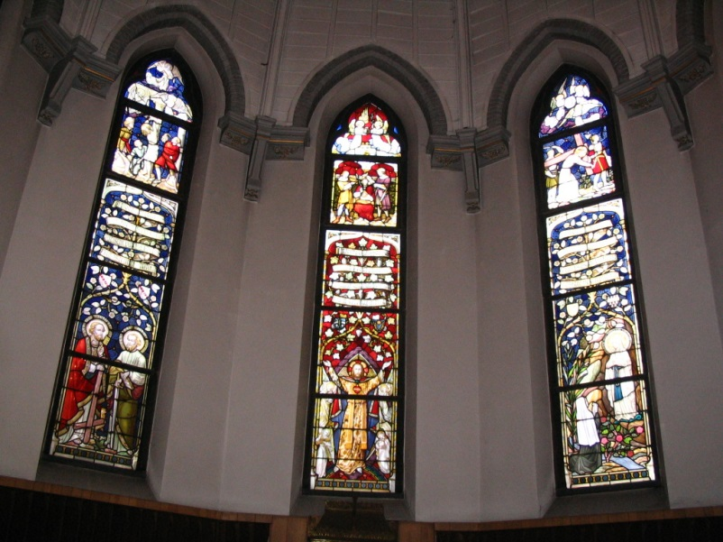
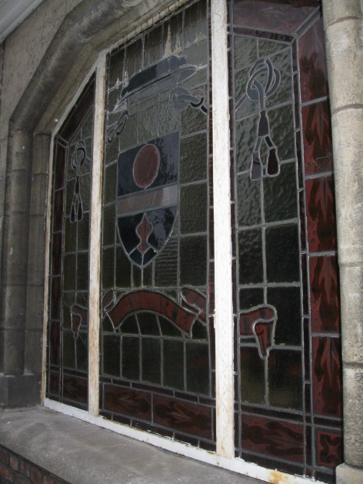
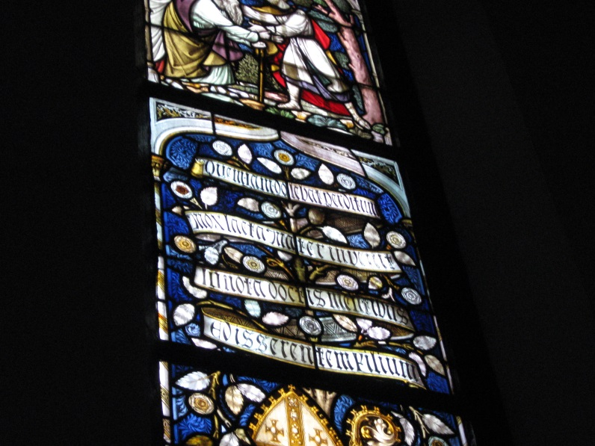
Restauratie Seminarie Leo XIII
Glas-in-loodramen:
Volledige restauratie in atelier

Slide 11
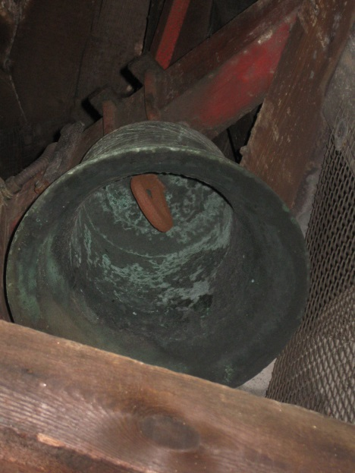
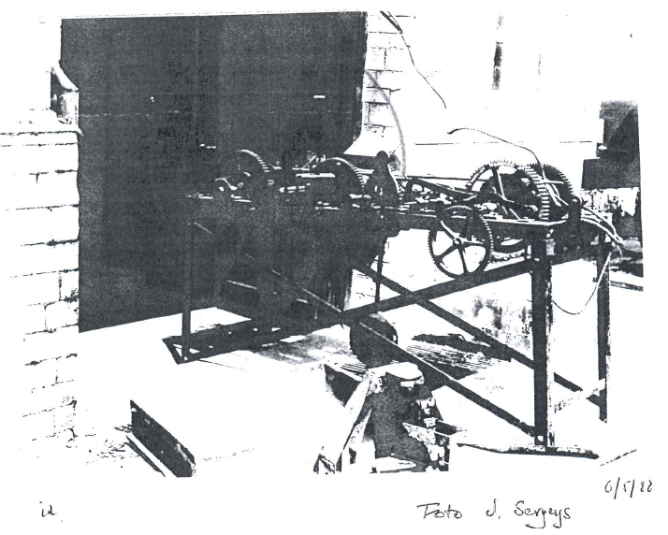
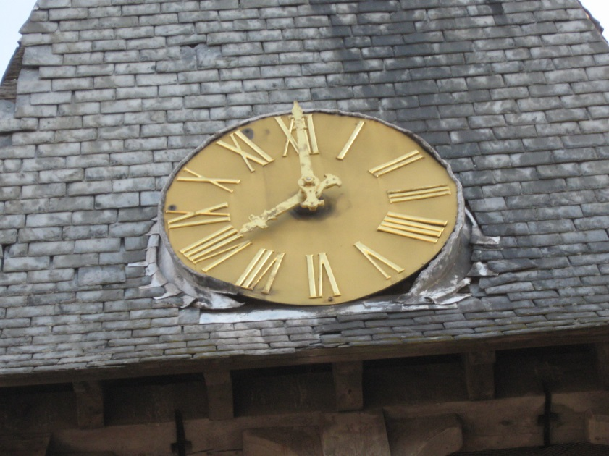
Restauratie Seminarie Leo XIII
Torenuurwerk:
Nieuwe wijzerplaten
Herstel klokken
Indienststelling oud uurwerkmechanisme (?)

Slide 12
Restauratie Seminarie Leo XIII
Fasering:
Start werken: 3 maart 2014

Slide 13
Restauratie Seminarie Leo XIII
Werfhinder - werfinrichting:
6 hoofdaannemers + verschillende onderaannemers
Werfleiding door Technische Diensten KU Leuven
Gevelstellingen (gefaseerde montage)
Inname deel domein door andere werfinrichting:
afvalcontainers
bouwkraan en/of -lift
stockage bouwmaterialen
werfverkeer
werfketen
…
Alle toegangen tot het gebouw blijven steeds bereikbaar
Fietsenstallingen binnenplein zijde Vesaliusstraat blijven behouden

Slide 14
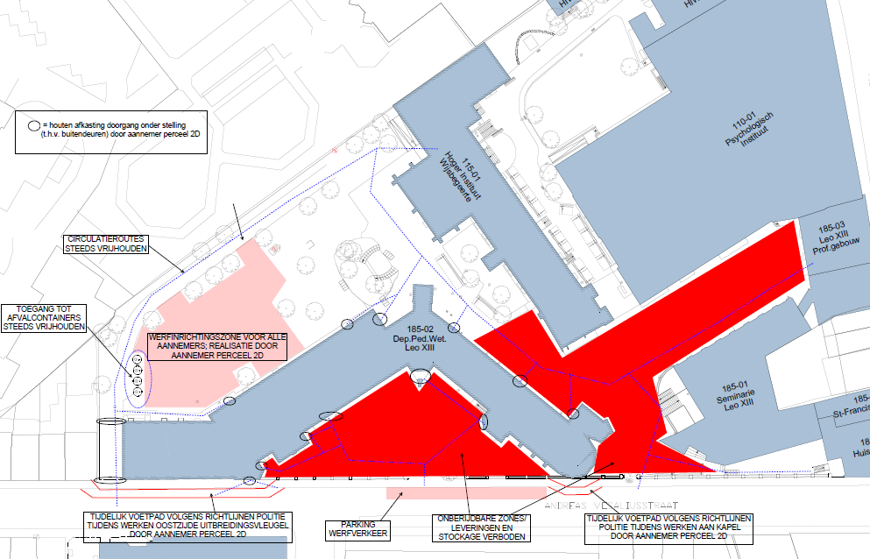
Restauratie Seminarie Leo XIII
Werfhinder - werfinrichting:

Slide 15
Restauratie Seminarie Leo XIII
Werfhinder - geluidshinder:
Werkuren: ma - vrij, ca. 7 - 16u
Werken worden onderbroken tijdens examenperiodes (m.u.v. mogelijke schilderwerken):
ca. 29 mei 2014 - 29 juni 2014
januari 2015
ca. 30 mei 2015 - 28 juni 2015
Mogelijk wel werken in bouwverlof (juli 2014 en juli 2015)
Aard en grootte geluidshinder zal sterk variëren
Welke geluiden?
afbraak dakbedekking, verwijderen bakstenen en voegwerk
reiniging (compressor)
bouwlift en/of -kraan
plaatsen leien
…

Slide 16
Restauratie Seminarie Leo XIII
Werfhinder - zone studentenkamers (fase 2):
Montage stellingen + stellingnetten
Gevel- en dakwerken: juli - oktober 2014
Schrijnwerkherstel juli - september 2014
Schilderwerken augustus - oktober 2014
Plaatsing voorzetramen: augustus 2014
Afwerking voorzetramen: september 2014

Slide 17
Restauratie Seminarie Leo XIII
Werfhinder - toegang tot studentenkamers:
Mei 2014:
opmeting nieuwe voorzetramen
Juli - september 2014:
herstel buitenschrijnwerk
plaatsen voorzetramen
schilderen (binnenzijde) buitenschrijnwerk en voorzetramen
Oktober 2014:
eventuele resterende afwerkingen
Indien toegang tot de kamer noodzakelijk wanneer deze in gebruik is, worden exacte timing en modaliteiten op voorhand afgesproken.

Slide 18
Restauratie Seminarie Leo XIII
Werfhinder - toegang gemeenschappelijke ruimtes:
OLV-van-de-Rozenkranskapel:
restauratie glas-in-loodramen in atelier
geen daglicht tussen eind 2014 en medio 2015
Andere ruimtes:
herstellingen buitenschrijnwerk en schilderen buitenschrijnwerk
beperkte werfhinder
interventies gespreid over ganse werfperiode
Ruimtes kunnen steeds in gebruik blijven (mogelijk uitgezonderd sommige ruimtes voor een beperkte tijd)

Slide 19
Bedankt voor uw aandacht Vragen?

